Slide 1
亚马逊广告打造篇

Slide 2
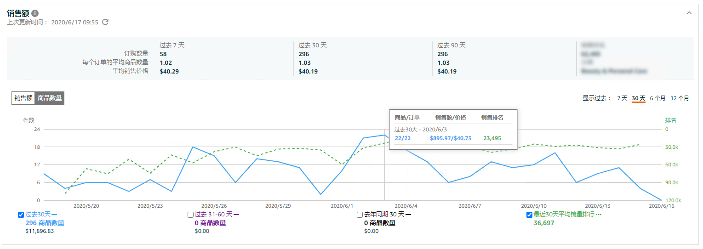
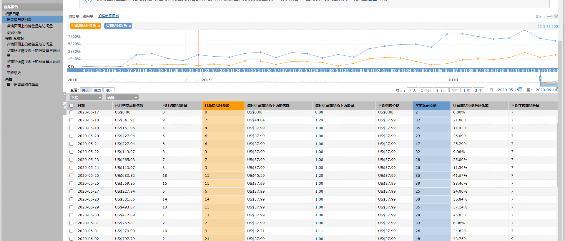
产品详情
SKU Center
业务报告
Business Report

Slide 3

0 1.
产品上架前充分准备
目录
0 2.
上架初期广告打法
0 3.
上升期广告打法
0 4.
稳定期广告打法
Notes:
一、产品上架前充分准备
二、上架初期广告打法
三、上升期广告打法
四、稳定期广告打法
【原来】14:20~15:05
亚马逊广告打造篇（实例分享)
从产品上架到稳定排名出单
一、产品上架前充分准备
1、分析及确定产品核心流量词
2、保证点击率和转化率的有效准备
二、上架初期广告打法
1、打造核心词被亚马逊收录
2、自动广告策略测算核心词
3、自动/手动广告策略技巧细节
4、打造核心流量词排名技巧
三、上升期广告打法
1、有效控制核心流量词排名
2、预算的有效控制与分时段调控
3、控制ACOS的核心因素及操作思维
四、稳定期广告打法
1、稳定自然搜索核心流量词排名
2、分析市场竞品有效关键词搜索卡位
3、每日的广告数据报告及广告日志监控
以时间为导线
补货后- 6。18-6。30智能优化、补货后的订单
改后：
一、产品上架前充分准备
1、分析及确定产品核心流量词
2、保证点击率和转化率的有效准备
二、上架初期广告打法
1、自动广告策略测算核心词技巧细节
2、手动广告打造核心流量词排名技巧
三、上升期广告打法
1、有效控制核心流量词排名
2、控制ACOS的核心因素及操作思维
四、稳定期广告打法
1、分析市场竞品有效关键词搜索卡位
2、预算的有效控制与分时段调控
3、每日的广告数据报告及广告日志监控

Slide 4
一、产品上架前充分准备
1、分析及确定产品核心流量词
2、保证点击率和转化率的有效准备
Notes:
一、产品上架前充分准备
1、分析及确定产品核心流量词
2、保证点击率和转化率的有效准备

Slide 5
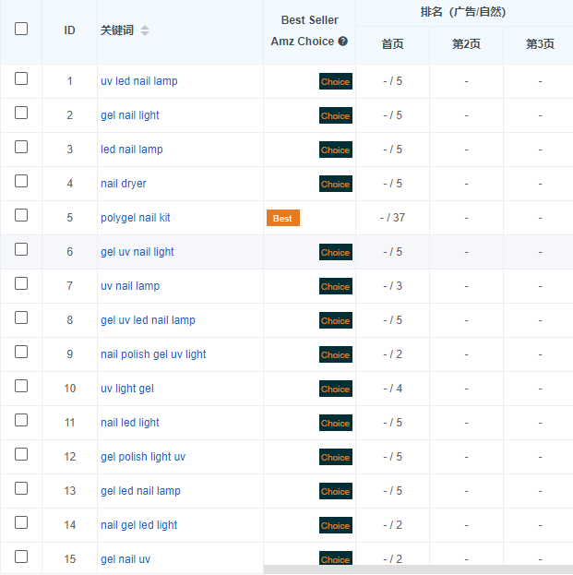
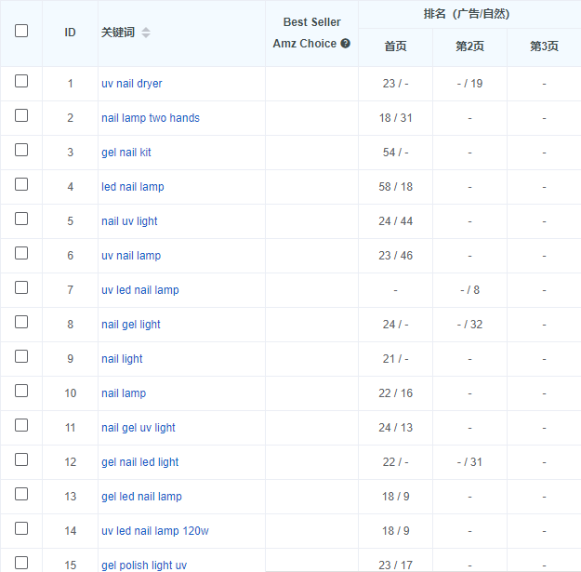
分析及确定产品核心流量词
反查BSR榜单里TOP10以内的同类产品
获取到有广告排名/AMZ Choice/BSR的反查词数据（至少5份数据）
#193 in Beauty & Personal Care
#1 in Nail Dryers
#12,541 in Beauty & Personal Care
#16 in Nail Polish Curing Lamps

Slide 6
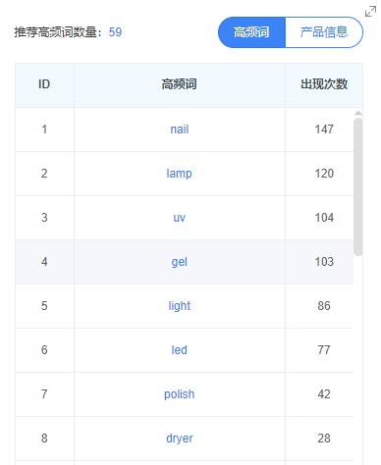
分析及确定产品核心流量词
根据高频词找出根词
根据高频词确定根词
不可或缺的词：nail，gel
与其他词两两组合
根词的特点：
由2-3个单词组成
频繁出现（高频词）
找出根词：Nail lamp, nail uv, nail gel,nail light, nail led ，gel lamp，gel uv, gel light, gel led

Slide 7
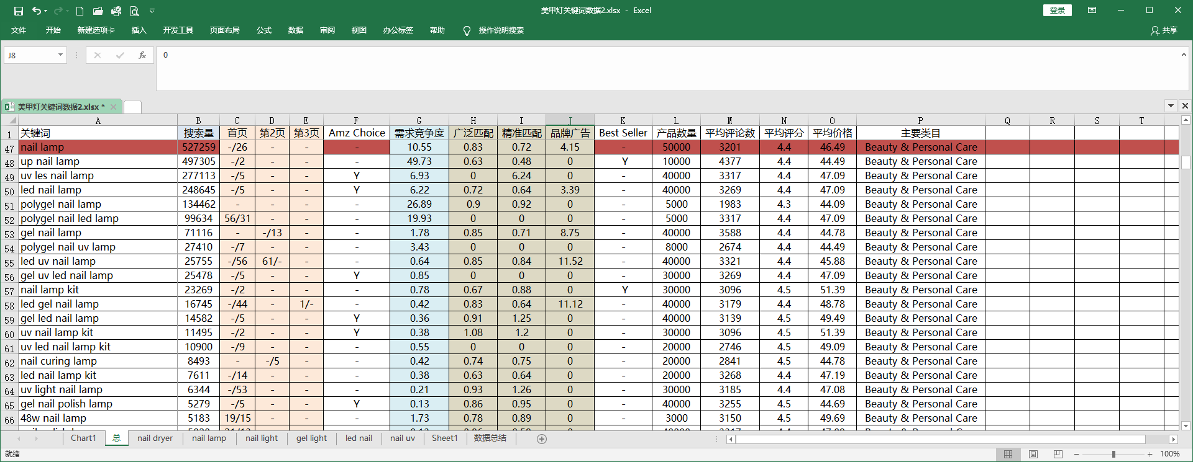
分析及确定产品核心流量词
分别整理根词下的长尾词

Slide 8
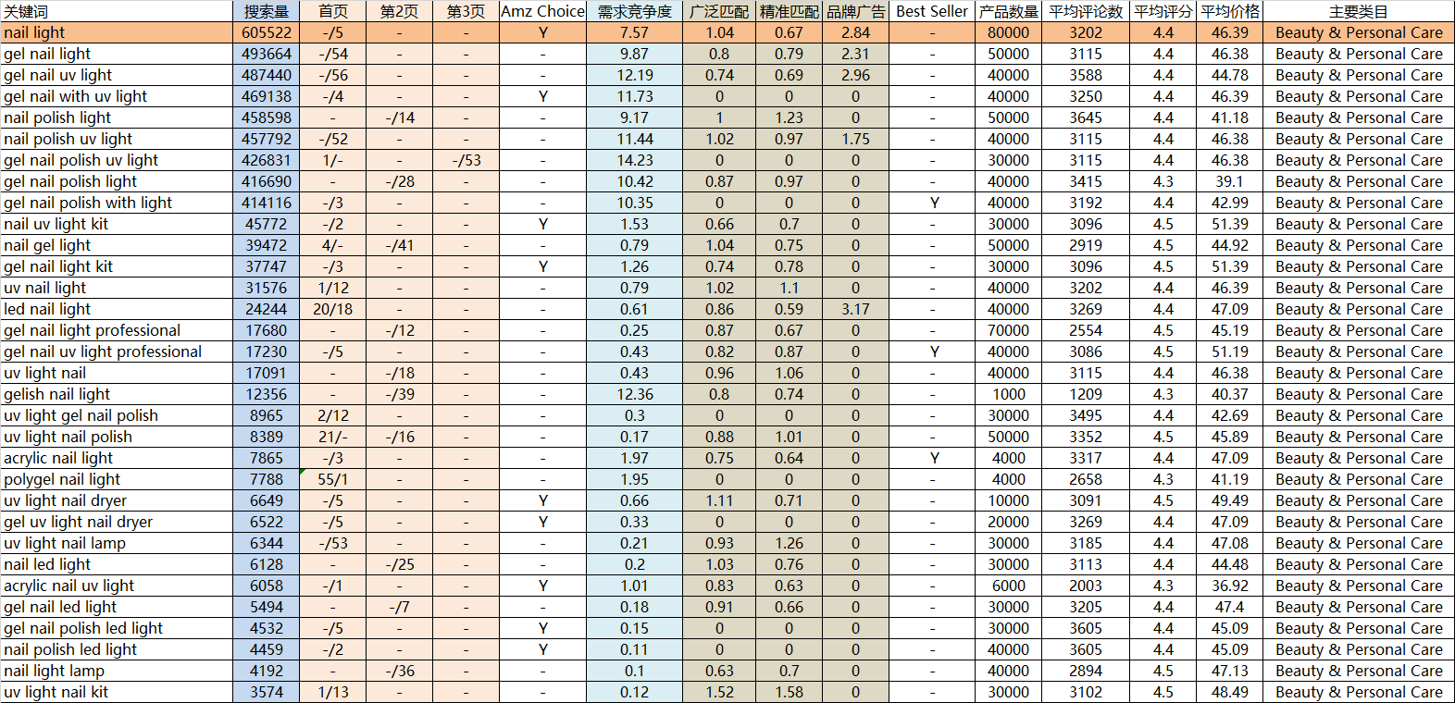
分析及确定产品核心流量词
分析关键词数据

Slide 9
分析及确定产品核心流量词
分析关键词数据
搜索量（根词下所有词的总搜索量）
Listing上埋大搜索量的词；
广告目标决定选哪个搜索量层级的关键词；
打造爆款选高搜索量的词；
预算有限选低搜索量的词；
标签与广告排名
选出词，看对标的竞品在这些词上是否含有标签或有广告排名；有才把词敲定。
建议竞价
根据参考竞价设置基础竞价+广告位的布局
nail dryer: 整体搜索量不高（20w)（广告初期打算先打此词，推广难度低）
nail lamp: 总体搜索量中等(210w)
nail light：总搜索量高(460w)，适合埋进listing；
gel light：总搜索量高(690w)，适合埋进listing；
led nail：总体搜索量中等(130w)
nail uv：总体搜索量高(530w)，适合埋进listing；

Slide 10
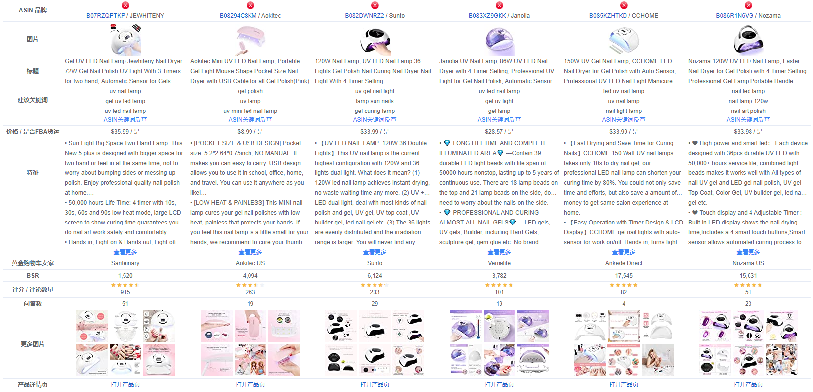
保证点击率和转化率的有效准备
参考竞品撰写listing
标题
卖点
描述/A+
售价
图片

Slide 11
二、上架初期广告打法
1、自动广告策略测算核心词技巧细节
2、手动广告打造核心流量词排名技巧
Notes:
二、上架初期广告打法
1、打造核心词被亚马逊收录
2、自动广告策略测算核心词
3、自动/手动广告策略技巧细节
4、打造核心流量词排名技巧
DAY1-DAY9

Slide 12
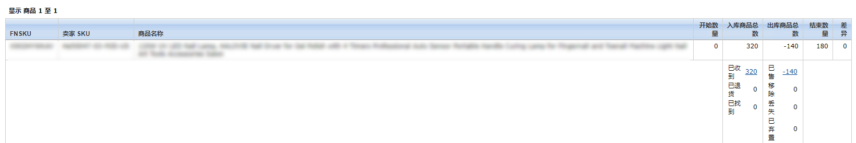
积累订单基数
DAY 1
积累订单基数，为测评做准备
（1）站外发放促销码（100个，10个/天）
（2）安排真人测评*10（一天放1-2单）
（测评关键词为标题中埋的大词）
（3）QA*5

Slide 13
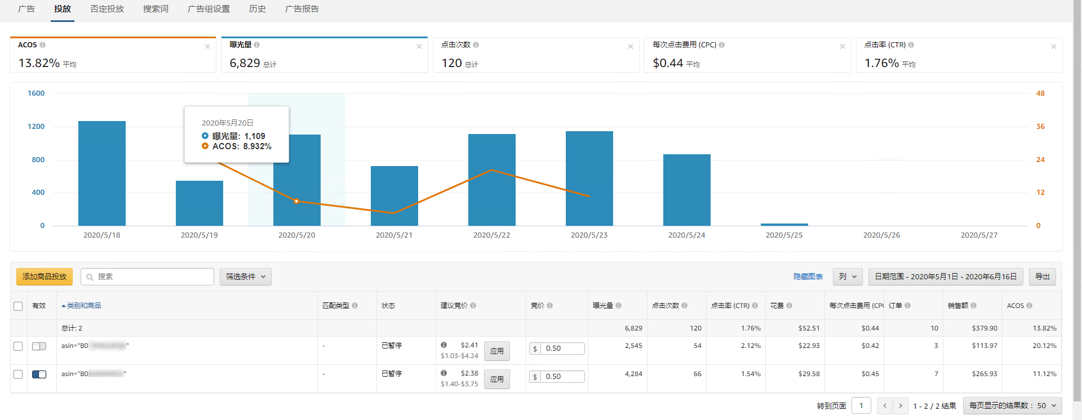
积累订单基数
DAY 1
积累订单基数，为测评做准备
（4）开启手动-商品投放广告活动
挑选有价格“优”势、排名靠前的竞品

Slide 14
积累订单基数
DAY 4
积累订单操作的效果
日期 | 订单总数 | 测评 | 站外促销 | 广告订单 | 当前库存
5月17日 |  |  |  |  | 320
5月18日 | 9 | 3 | 6 |  | 311
5月19日 | 4 | 1 | 2 | 1 | 307
5月20日 | 4 | 1 |  | 3 | 303

Slide 15
自动广告策略测算核心词技巧细节
DAY 4
上架初期广告目标：增加亚马逊收录词数
开启自动广告
商品投放广告测试到了此产品的客户群体：即使没有review也是会愿意购买这个产品，所以立刻开启自动广告。
自动广告的作用：
（1）从搜索词检测listing的埋词是否有问题
（2）帮listing拓展收录词
（3）配合排名监控，为手动广告选词做准备

Slide 16
自动广告设置技巧细节
DAY 4
开启自动广告
自动广告设置：
基础竞价0.3，搜索结果页首页顶部： 400%；
竞价策略：动态调整（提高或降低）
原因：从关键词调研结果中，建议竞价为1左右
新品前期没有权重，所以竞价要足够。
预算：20（测试预算）

Slide 17
自动广告设置技巧细节
DAY 4
添加自定义关键词，监控排名
关键词的选择：
（1）包含核心大词；
（2）搜索量适中；
（3）竞品在此词上有BSR/CHOICE标签/广告排名的词
（4）自动广告中跑出的搜索词不断添加进去监控，监控系统跑出的词
目的：
监控在自动广告中有出现排名的词，为手动广告选词做准备
【原因：自动广告有排名的词在手动广告中打，手动广告会延续自动广告的效果，可实现更快提高此关键词的广告排名的目的。】

Slide 18
自动广告设置技巧细节
DAY 5
每天下午3-4点查看昨天的广告数据。根据数据，优化自动广告
点击率（5.37%）很高，广告位设置展示出效果;
CPC（US$1.98）很高，可是广告刚开启需要曝光，暂不下调。

Slide 19
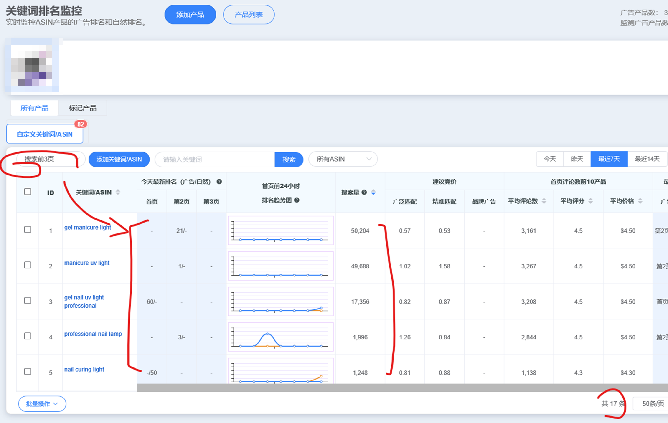
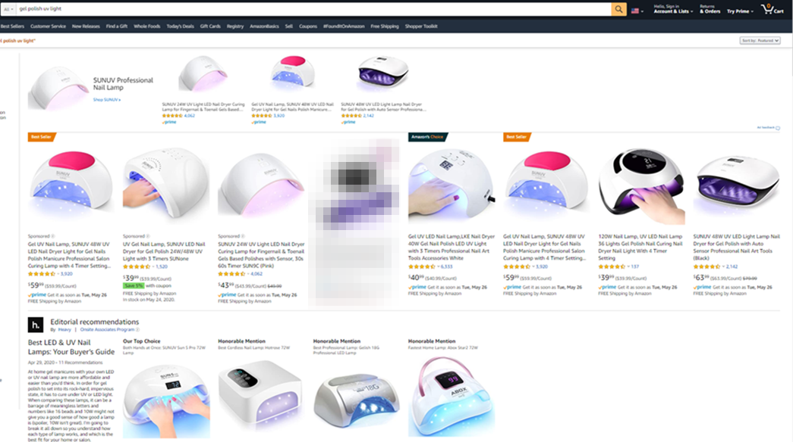
自动广告设置技巧细节
DAY 5
跟踪关键词排名监控的效果
17个监控关键词排名进了前3页
Notes:
打造核心流量词排名技巧-打手动广泛

Slide 20
自动广告设置技巧细节
DAY 6
分析广告数据
点击率高：产品主图、售价没问题
曝光稳定上升
转化率高：需加快上评速度，为手动广告做准备
CPC：太高
超预算时间：4点左右已经用完。由于CPC太高，导致预算用太快。自动广告阶段要让预算烧完。
调整竞价组合设置
 | 原 | 改后
基础竞价 | 0.3 | 0.3
广告位 | 400%（搜索首页顶部） | 150%
竞价策略 | 动态调整（提高或降低） | 动态调整（仅降低）
Notes:
打造核心流量词排名技巧-打手动广泛

Slide 21
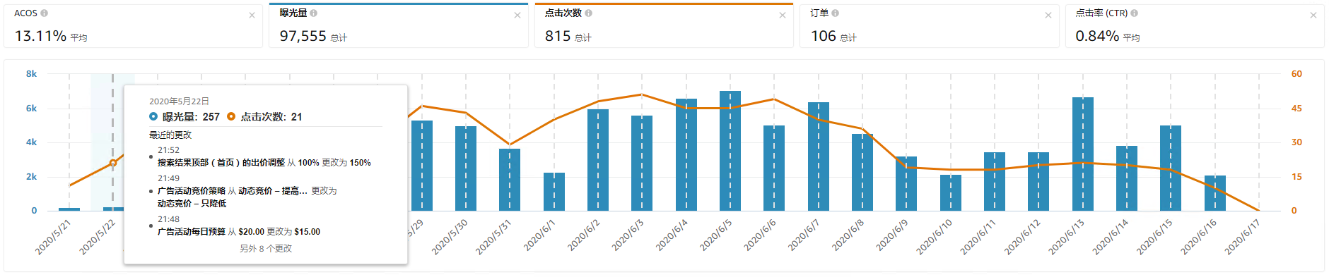
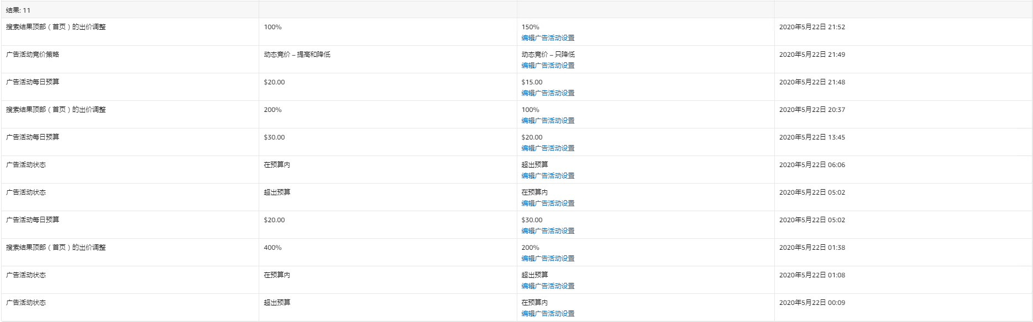
自动广告设置技巧细节
由于竞价策略调整，提高广告位竞价
调整竞价策略（换方向降CPC）
继续降低广告位竞价
提高预算
降低广告位竞价
Notes:
打造核心流量词排名技巧-打手动广泛

Slide 22
自动广告设置技巧细节
DAY 7
日期 | 订单总数 | 测评 | 站外促销 | 广告订单 | 自然订单 | 当前库存
5月23日 | 7 |  |  | 7 |  | 284
查看关键词排名监控的效果
26个长尾词排名前2页.
关键词排名效果很好， 广告活动表现不错。
手动广告等至少有一些评论再做。

Slide 23

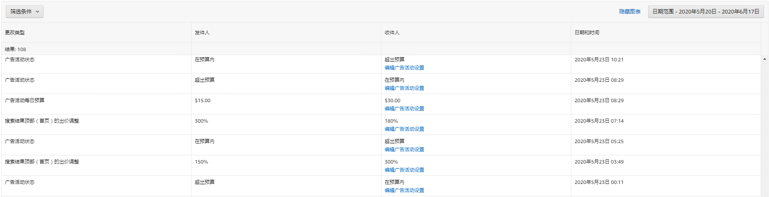
自动广告设置技巧细节
DAY 7
提高预算
放缓广告速度
提高广告位竞价
（担心广告位下降太低）

Slide 24
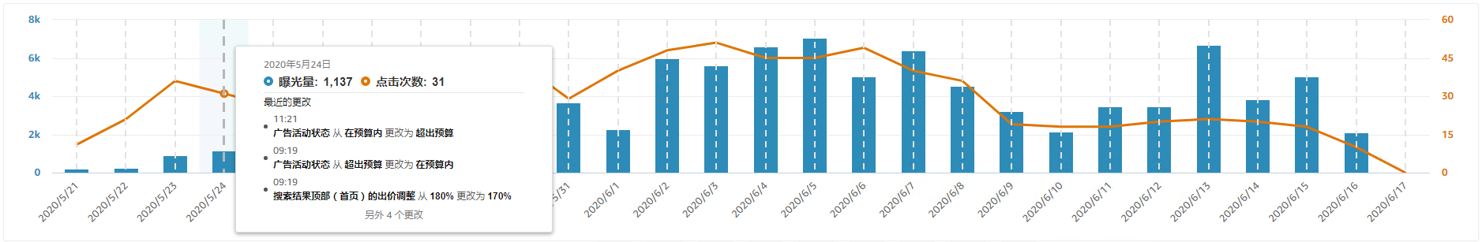
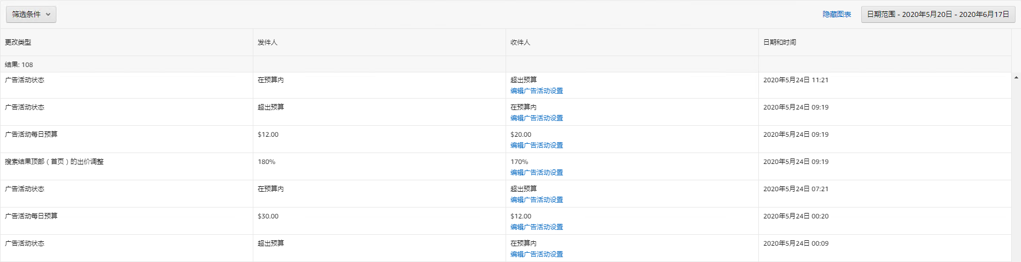
自动广告设置技巧细节
DAY 8
预算调整
自动广告预算降低,给手动广告腾预算
稍增预算，持续拓词
降低广告位竞价
降低预算

Slide 25
手动广告打造核心流量词排名技巧
DAY 8
日期 | 订单总数 | 测评 | 站外促销 | 广告订单 | 自然订单 | 当前库存
5月24日 | 3 |  |  | 3 |  | 281
预算调整
暂停商品投放
∵对比竞品已经没有优势
∵广告效果一般，不稳定（30+点击，不出单）
∵ASIN广告不会帮助关键词收录

Slide 26
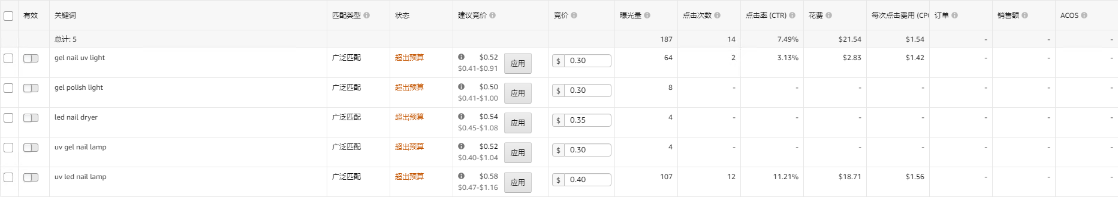
手动广告设置技巧细节
DAY 8
开启手动广告
考虑到评论即将显示，北京下午5点，选了5个大词（自动广告有出单的搜索词）打手动广告。
匹配方式：广泛匹配
预算20， 基础竞价0.3，广告位首页400%，竞价策略：动态（仅降低） （新品前期没有权重，所以竞价要足够)
搜索量：20w+

Slide 27
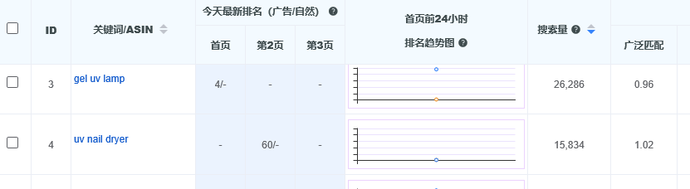
手动广告设置技巧细节
DAY 8
预算2小时用完
原因分析：选用的投放词搜索量大。
大词在新品阶段容易出现高曝光、低转化、烧预算的现象。
更换广告词
更换后的词的特点
1.搜索量适中，2万左右
2. 在自动广告期间已经有排名
3. 含有重要词根（lamp uv gel nail)

Slide 28
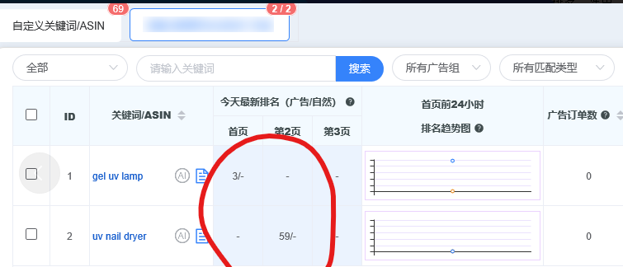
打造核心流量词排名技巧
DAY 8
手动广告后，排名略升
左图的排名是只开启自动广告的排名，右图是手动广告后的排名。
原因：手动广告会延续自动广告的成果，手动广告起来的速度会更快。
同时其中一个关键词“gel uv lamp”搜索量更高，排名更靠前，重点测评。

Slide 29
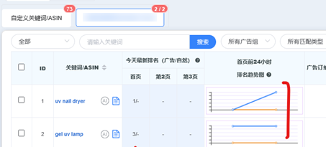
打造核心流量词排名技巧
DAY 8
核查竞价是否足够
北京时间晚上11点看数据。
两个关键词排名都靠前，竞价1美元左右合理。

Slide 30
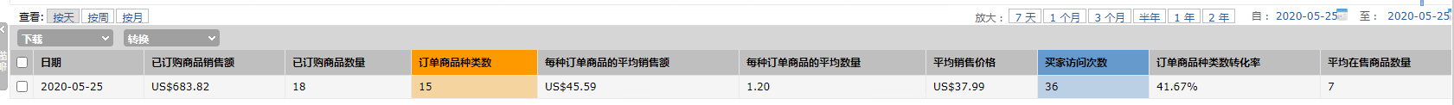
打造核心流量词排名技巧
DAY 9
日期 | 订单总数 | 测评 | 站外促销 | 广告订单 | 自然订单 | 当前库存
5月25日 | 18 | 2 | 5 | 9 |  | 263
暂停站外促销
开启10% off coupon
∵ 站内coupon权重高，站外权重低

Slide 31
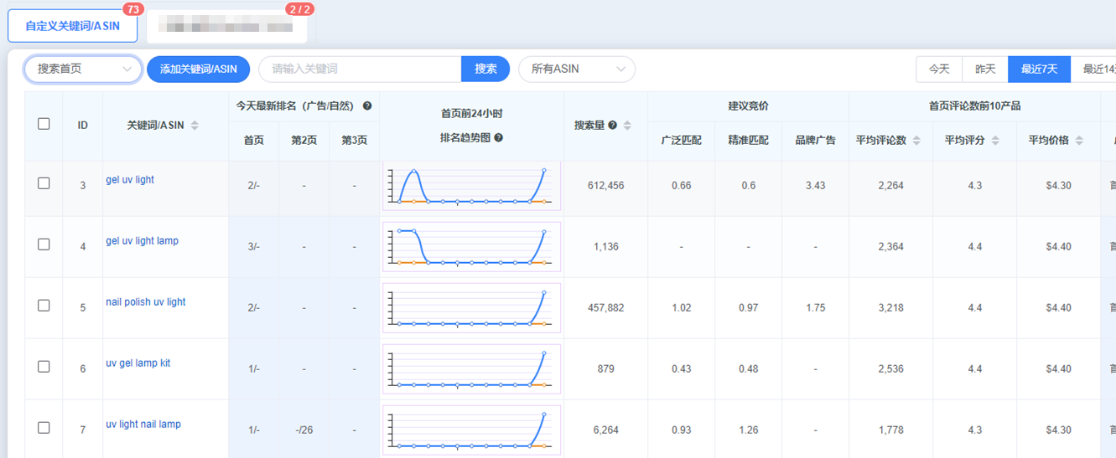
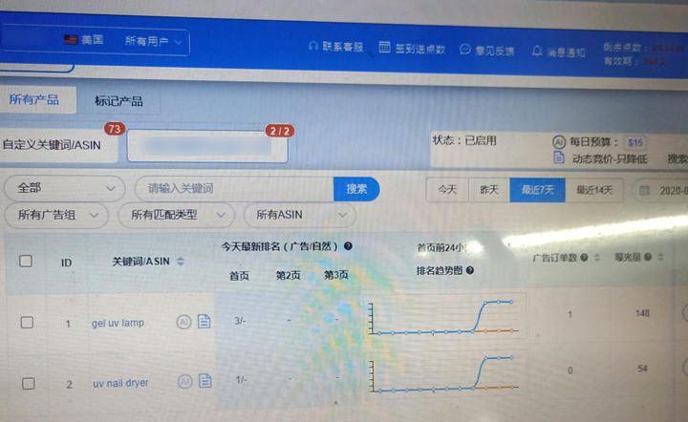
打造核心流量词排名技巧
DAY 9
北京时间下午5点左右看监控关键词排名效果；
[自定义关键词排名监控]：9个首页关键词，继续跑
[广告关键词排名监控]：保持在首页。北京时间晚上11点左右：增加预算保持排名

Slide 32
三、上升期广告打法
1、有效控制核心流量词排名
2、控制ACOS的核心因素及操作思维
Notes:
1、有效控制核心流量词排名
2、控制ACOS的核心因素及操作思维
两者都跟转化率相关

Slide 33
有效控制核心流量词排名
DAY 10
日期 | 订单总数 | 测评 | Coupon | 广告订单 | 自然订单 | 当前库存
5月26日 | 15 |  | 9 | 7 |  | 248
关键词“gel UV lamp” 开始配合测评。一天一单。连续7天。
10% off coupon 下降至 $2.00 off coupon
∵连续两天十多单了，如果平均每天15单，库存只能卖17天左右，产品就会断货，这样对链接影响很大
申请补货
收录词都是主要核心收录词。
点击、转化率都不错
市场需求大，同款有个对手月销600+，而且产品需定制，交期长
Notes:
有效控制核心流量词排名：
测评。保证转化率
收录词都是主要核心收录词。
点击、转化率都不错

Slide 34
突发状况处理：
DAY 11
日期 | 订单总数 | 测评 | Coupon | 广告订单 | 自然订单 | 当前库存
5月27日 | 6 |  |  | 3 |  | 242
订单下降。原因：
4个review掉了
广告预算花不完 购物车丢失，广告失效，排名消失
首图禁止显示了更新首图

Slide 35
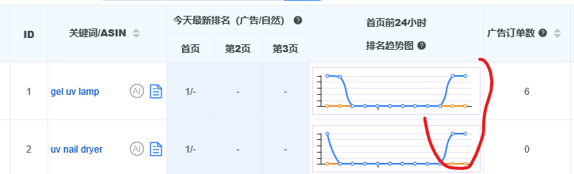
控制ACOS的核心因素及操作思维
DAY 12
日期 | 订单总数 | 测评 | Coupon | 广告订单 | 自然订单 | 当前库存
5月28日 | 14 |  |  | 12 |  | 228
Listing恢复销售
提高竞价与预算，保证广告排名
保证测评频率
稳定上评可保护listing，以防遭恶意差评，影响链接
Notes:
控制ACOS的核心因素及操作思维：
提高转化，保证转化：
（1）coupon
（2）测评
（3）保广告排名

Slide 36
四、稳定期广告打法
1、分析市场竞品有效关键词搜索卡位
2、预算的有效控制与分时段调控
3、每日的广告数据报告及广告日志监控
Notes:
1、分析市场竞品有效关键词搜索卡位
2、预算的有效控制与分时段调控
3、稳定自然搜索核心流量词排名
【自然搜索】
4、每日的广告数据报告及广告日志监控
1、分析市场竞品有效关键词搜索卡位
2、预算的有效控制与分时段调控
3、每日的广告数据报告及广告日志监控

Slide 37
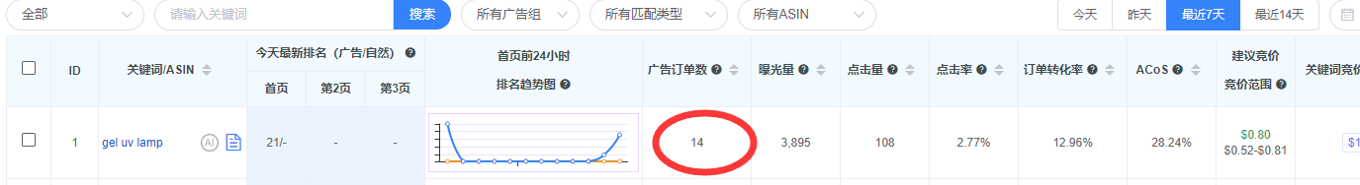
分析市场竞品有效关键词搜索卡位
DAY 15
开精准投放广告活动
把广泛广告活动中表现好的词放到精准投放广告活动中
精准卡位策略：高竞价(0.9)[建议竞价：0.8]，低广告位(0)
预算：30

Slide 38
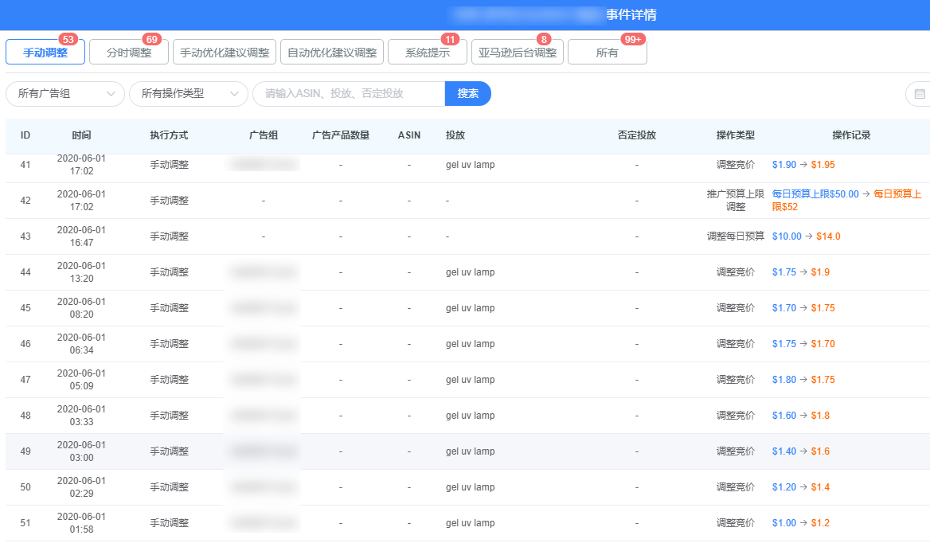
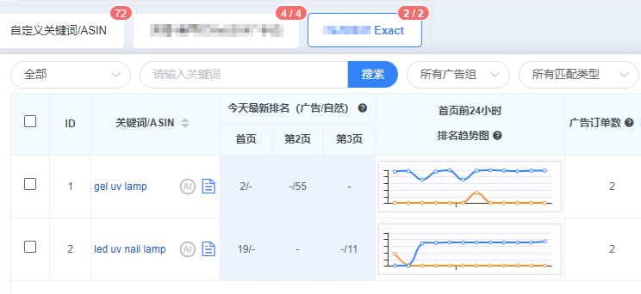
分析市场竞品有效关键词搜索卡位
DAY 16
关键词卡位
每半小时提价0.2左右提高并稳住关键词排名。
不同关键词选择卡在不同位置，看周围竞品的情况
提高预算，保证广告正常开启

Slide 39
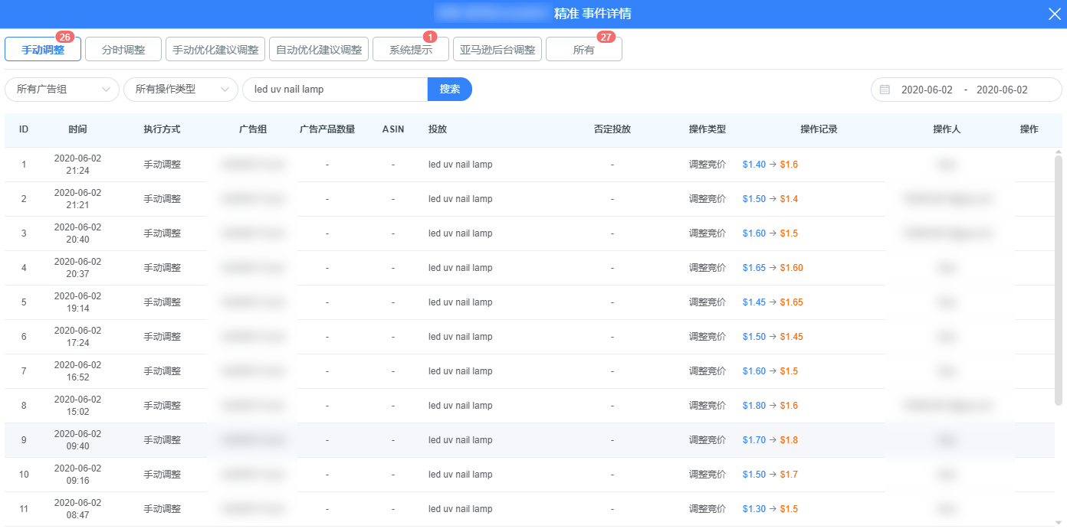
关键词卡位的平衡竞价
DAY 17
下调竞价，找到适中竞价
一小时微下调竞价，看排名，然后跑5小时后排名发现降了又提升了点价格。
这个动作的目的是找到竞价的平衡点。哪个价格适中，又能占到想占的位置

Slide 40
DAY17、DAY18销量
日期 | 订单总数 | 测评 | Coupon | 广告订单 | 自然订单 | 当前库存
6月2日 | 21 |  |  | 13 | 8 | 171
日期 | 订单总数 | 测评 | Coupon | 广告订单 | 自然订单 | 当前库存
6月3日 | 24 |  |  | 15 | 9 | 147

Slide 41
预算的有效控制与分时段调控
DAY 20
订单稳定在10+单/天，考虑到库存即将不足，逐步下调竞价与预算
精准投放广告活动过早用完预算分时调价，延长广告运行时长

Slide 42
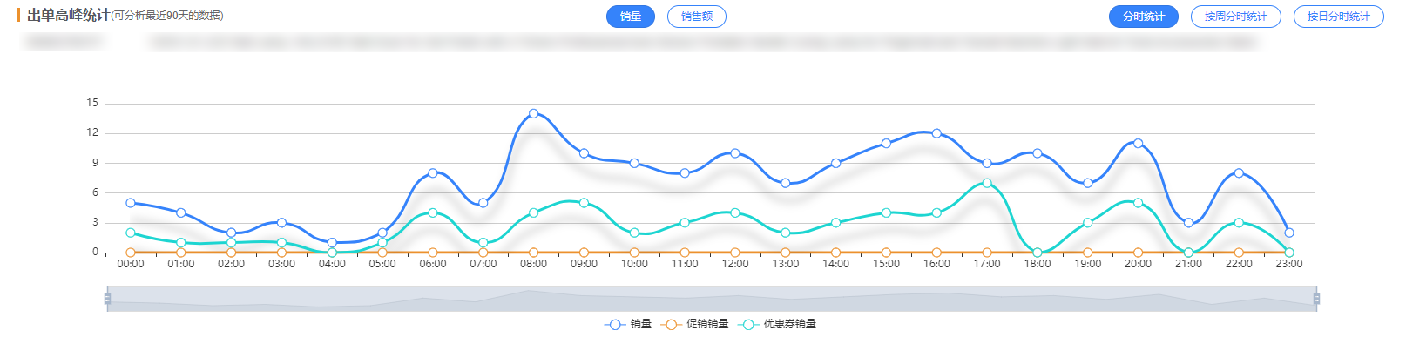
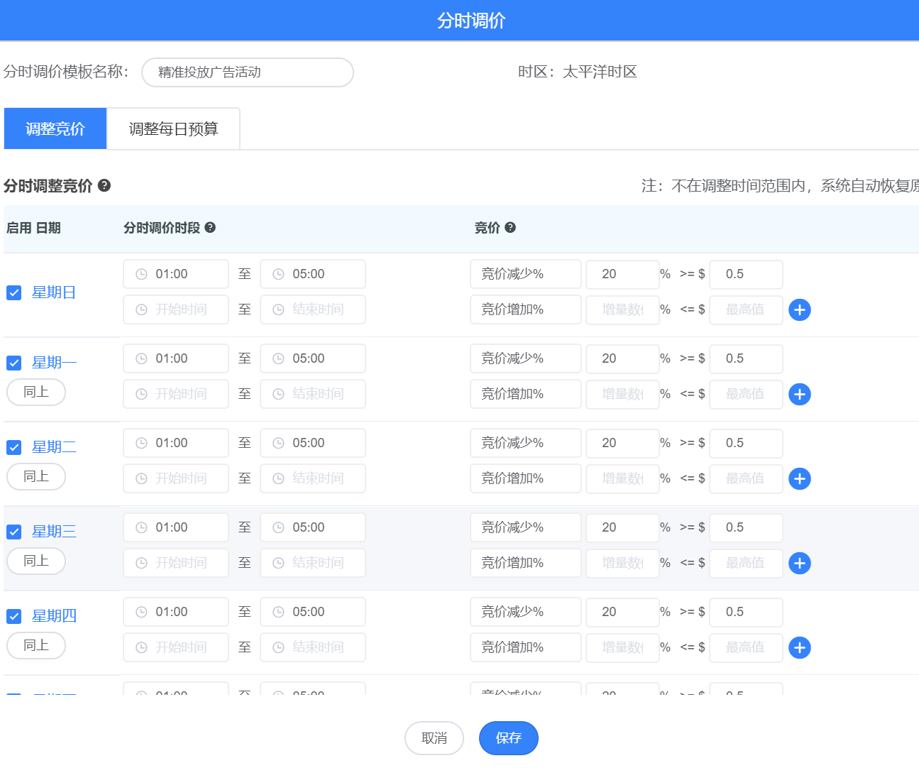
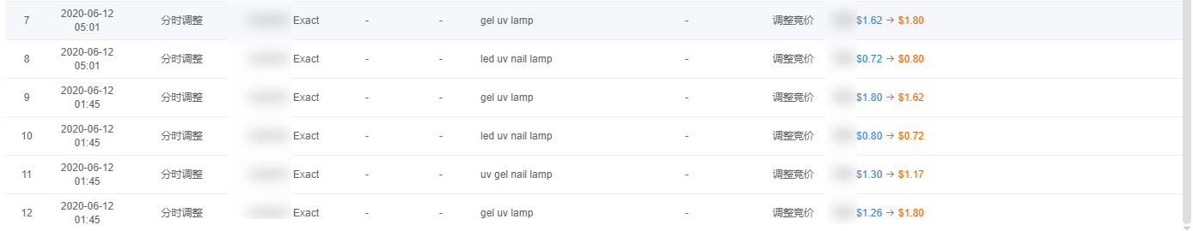
预算的有效控制与分时段调控
DAY 20
根据高峰订单统计，1-5点降低竞价。5点后恢复竞价。

Slide 43
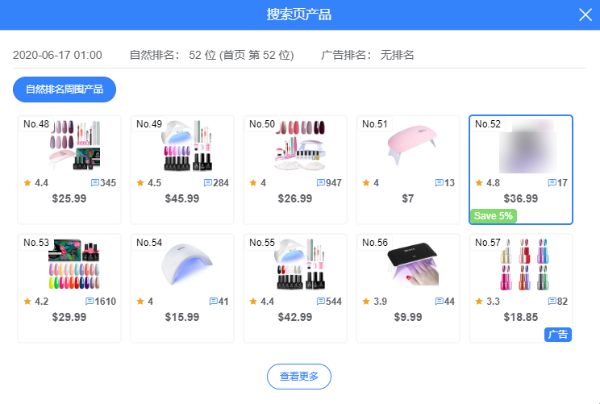
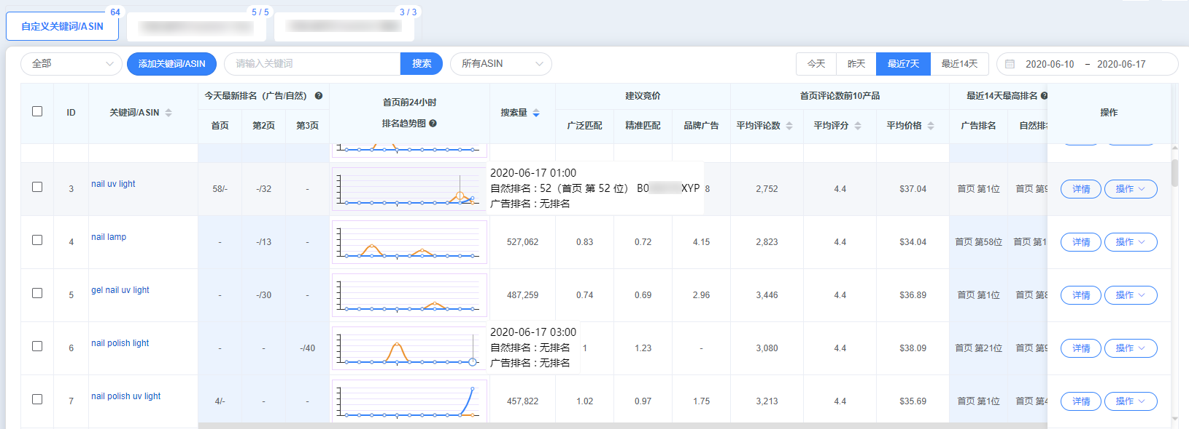
广告持续优化
DAY 27
不断添加新词进行推广
从【自定义排名监控】看很高搜索量的词已经开始有排名。
从周围竞品来看目前的位置不太精准，需加入精准投放，投放到更适合的位置上。

Slide 44
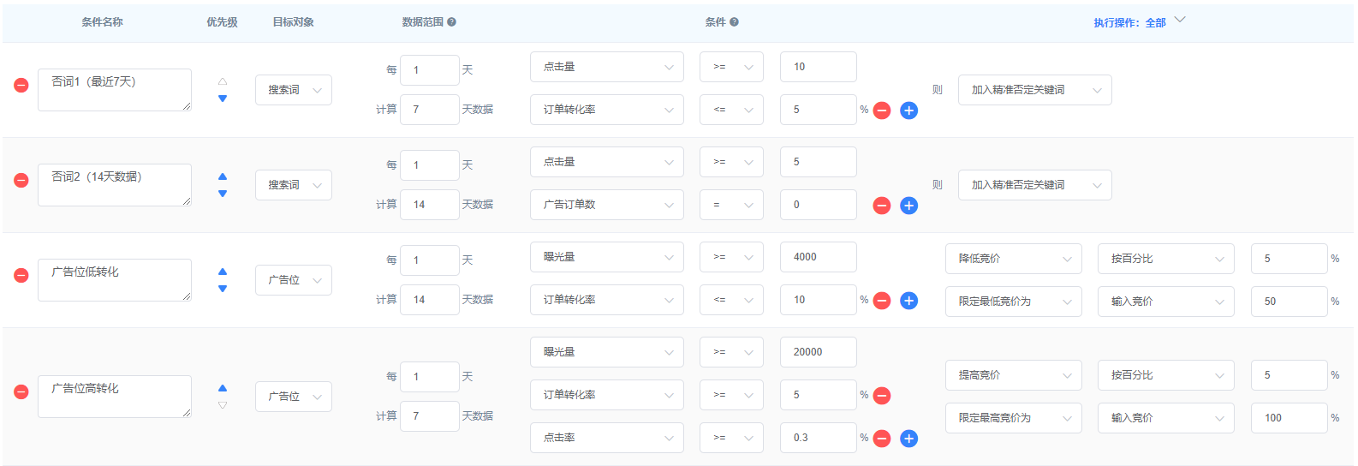
提高广告持续优化的效率
DAY 27
广告重心移到手动广告中。自动广告应用优化规则进行管理。
自动广告积累了一定数据，找到广告规律，适合应用优化规则
广告位数据的规律。商品页面无竞价，可是转化率一直稳定。逐渐提升。TOS有竞价，转化率不稳定且低，逐渐下降。

Slide 45
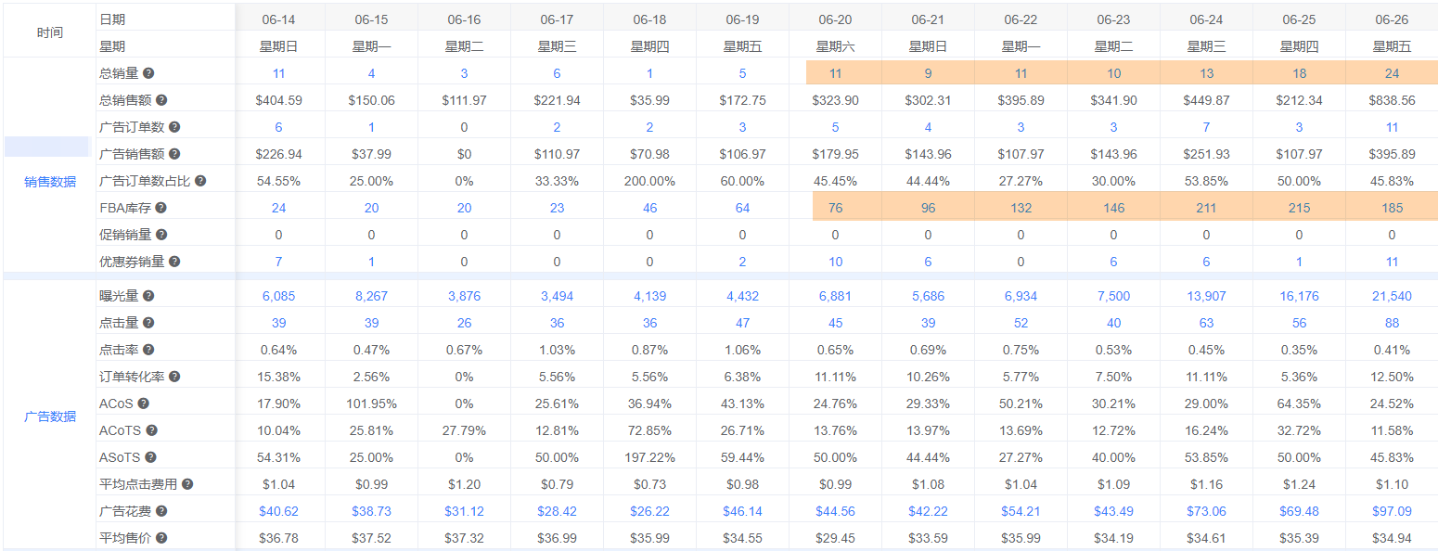
每日的广告数据报告及广告日志监控
DAY 41
补货后销量稳定上升
改数据

Slide 46
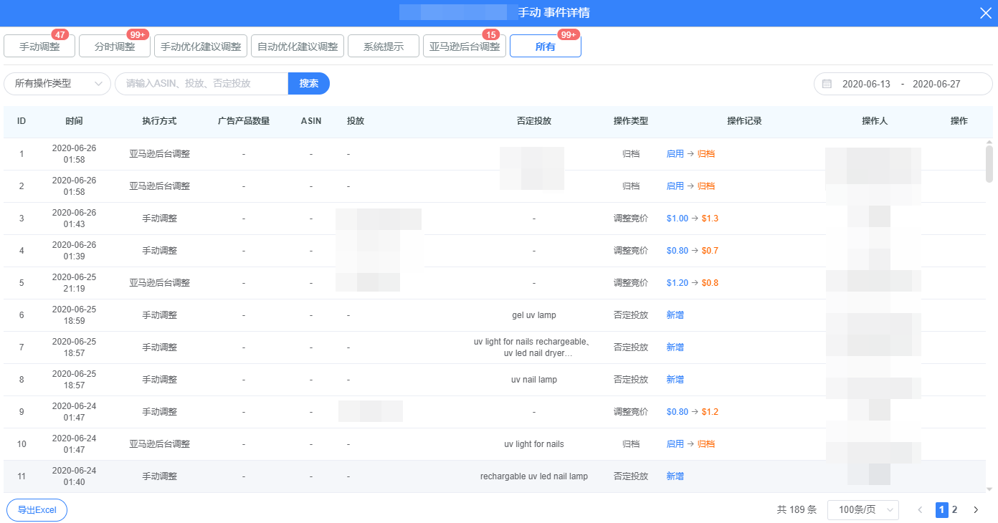
每日的广告数据报告及广告日志监控
DAY 41

Slide 47
5.20
自动广告开启
开始关键词排名监控
添加调研后的关键词进行监控
添加自动广告的搜索词进行监控
5.26
有断货风险，降低coupon
5.28
着手测评；
由于掉评影响了销量，coupon恢复力度；
修改主图
5.31
转化率降低
重点大词掉出首页
提高基础竞价+广告位
恢复coupon保证转化率
开精准投放
6.10
库存不足，低开广告
6.19
库存到位，恢复广告力度
添加新词
广告词卡位
5.17
商品投放广告开启
5.24
review展示
开启手动广告-广泛
商品投放暂停让预算到关键词投放
5.27
Listing被禁止显示(图片问题)
被删评
5.30
有断货风险要降低coupon力度
6.02
稳定出单20

